Slide 1
Asm + C + Lib + DLL
2023622076 정현수
https://github.com/usmkps7/assem/tree/main/AsmC

Slide 2
1. 어셈+C 프로그램 만들기
어셈블리어와 C언어를 조합해
간단한 암호화, 복호화 프로그램 설계
- 문자를 아스키코드로 전환(범위 32~128)
- 문자열의 길이를 확인하고 홀수/짝수 번째를 판별
- 홀수는 아스키코드값에 – 4
- 짝수는 아스키코드값에 + 3
- 복호화는 이를 반대로 실행
0 1 2 3 4 5
+ 3
- 4

Slide 3
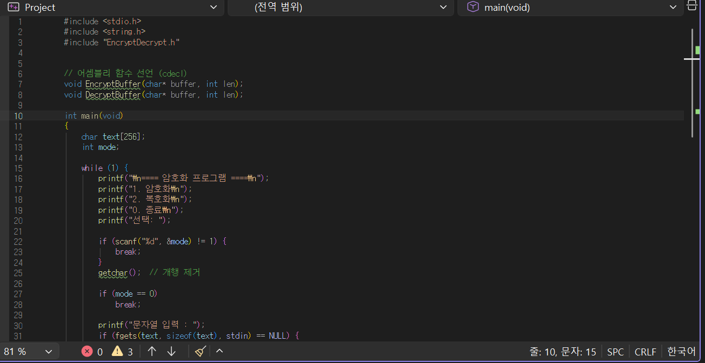
코드 준비
Main.c

Slide 4
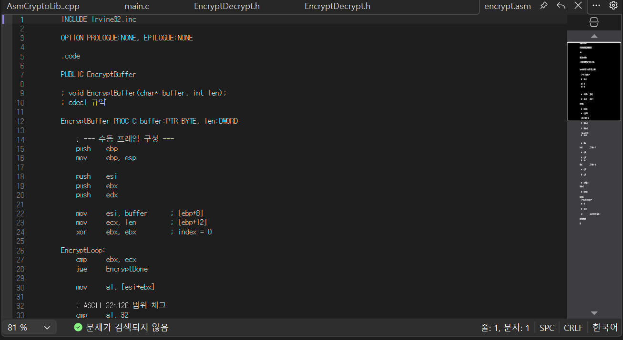
코드 준비
encrypt.asm

Slide 5
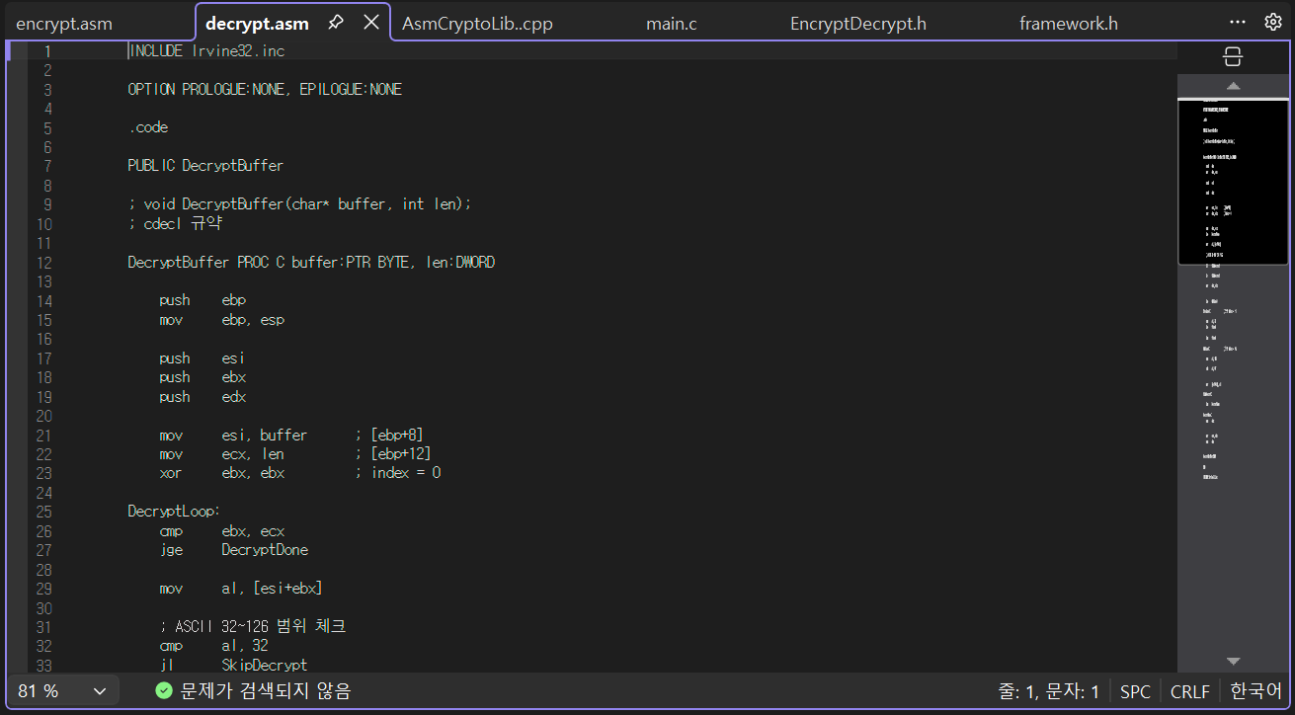
코드 준비
decrypt.asm

Slide 6
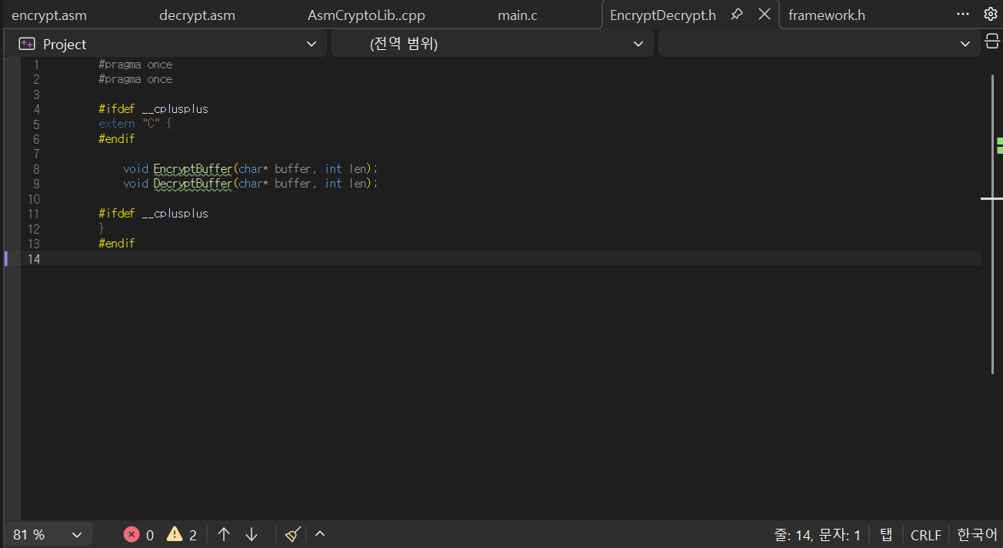
코드 준비
EncryptDecrypt.h

Slide 7
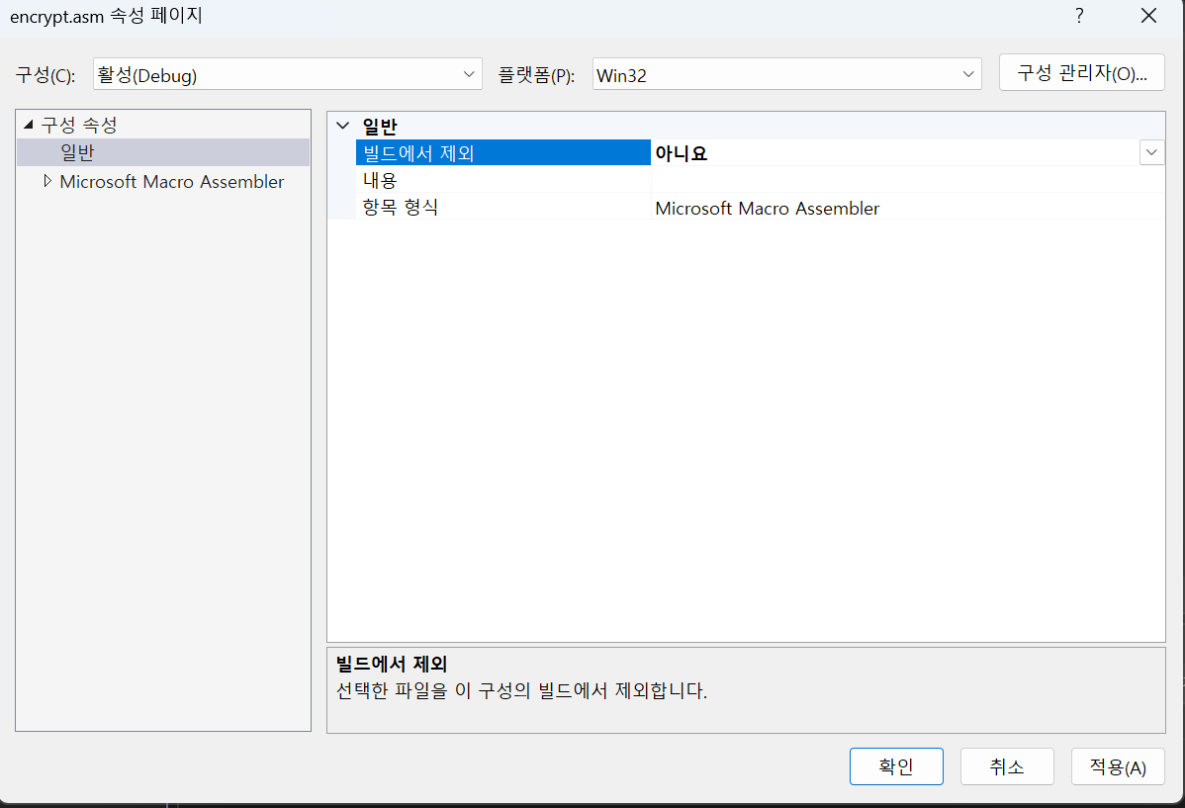
코드 준비
.asm 파일 속성
- 파일 우클릭 – 속성 – 일반
- 빌드에서 제외 – 아니요
- 항목 형식 – MS Assembler

Slide 8
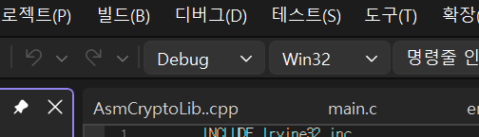
비쥬얼 스튜디오 세팅
Win32 플랫폼 선택
- 화면상단 Debug | Win32 선택
- x64 플랫폼에선 Irvnie32 사용 불가능

Slide 9
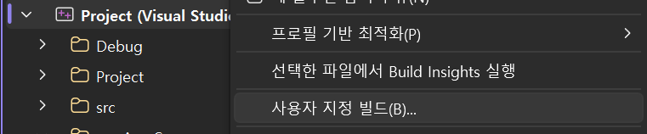
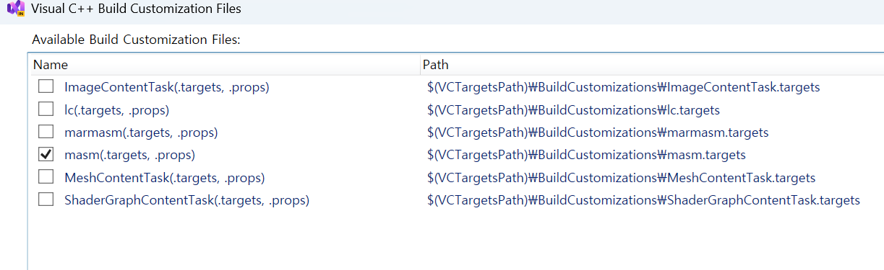
비쥬얼 스튜디오 세팅
사용자 지정 빌드 설정
1. 프로젝트 우클릭
2. 사용자 지정 빌드 우클릭
3. masm 체크

Slide 10
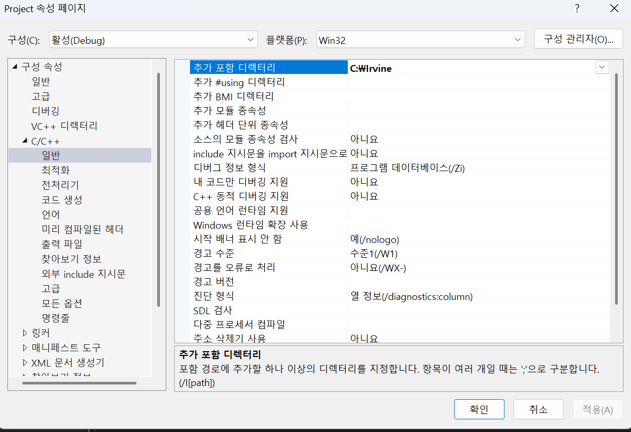
비쥬얼 스튜디오 세팅
프로젝트 속성 설정
1. 프로젝트 우클릭
2. 속성
3. C/C++ - 일반
4. 추가 포함 디렉터리
5. Irvine32 폴더 경로 지정

Slide 11
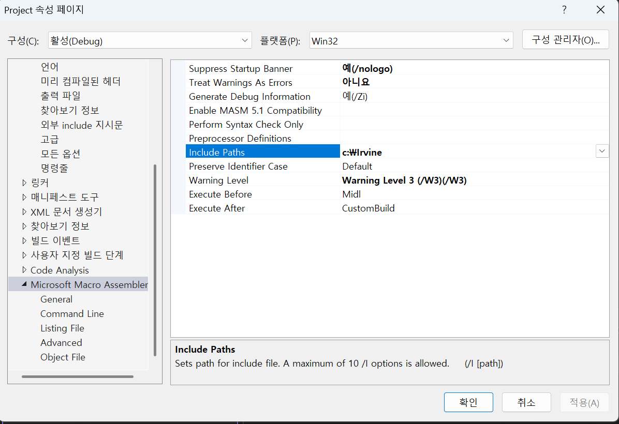
비쥬얼 스튜디오 세팅
프로젝트 속성 설정
1. 프로젝트 우클릭
2. 속성
3. MS Assembler - 일반
4. Include Paths
5. Irvine32 폴더 경로 지정

Slide 12
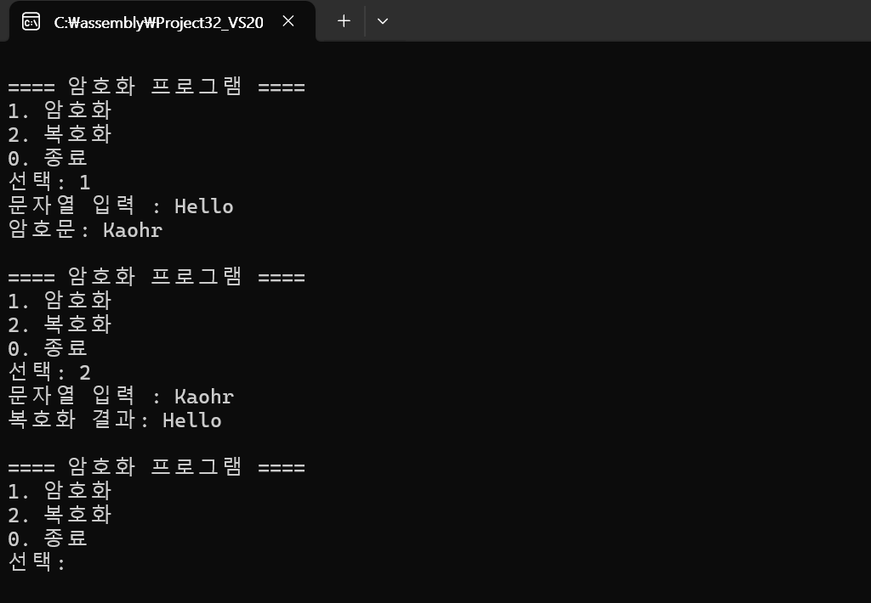
빌드&디버그
실행
1. 상단 메뉴
2. 빌드 – 솔루션 빌드
3. 디버그 – 디버깅 시작

Slide 13
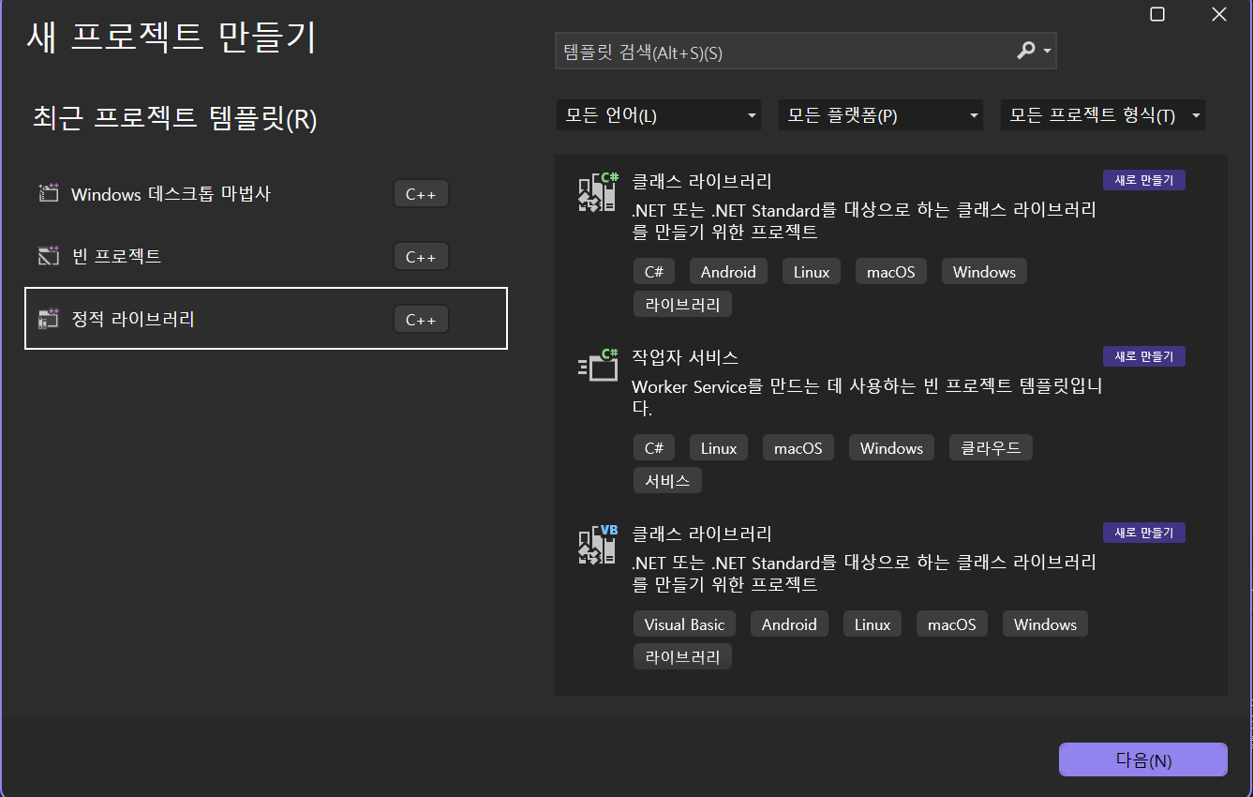
2. Lib 만들기
상단메뉴 – 파일(F) – 새로 만들기
프로젝트/솔루션(P)
정적 라이브러리 선택

Slide 14
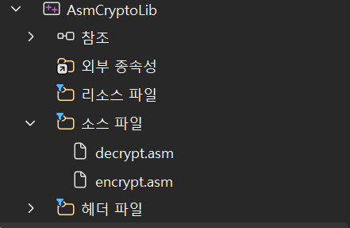
코드 준비
새 프로젝트를 만들고 기존 소스 파일중 .asm 파일만 복사
.asm 파일 속성
- 파일 우클릭 – 속성 – 일반
- 빌드에서 제외 – 아니요
- 항목 형식 – MS Assembler

Slide 15
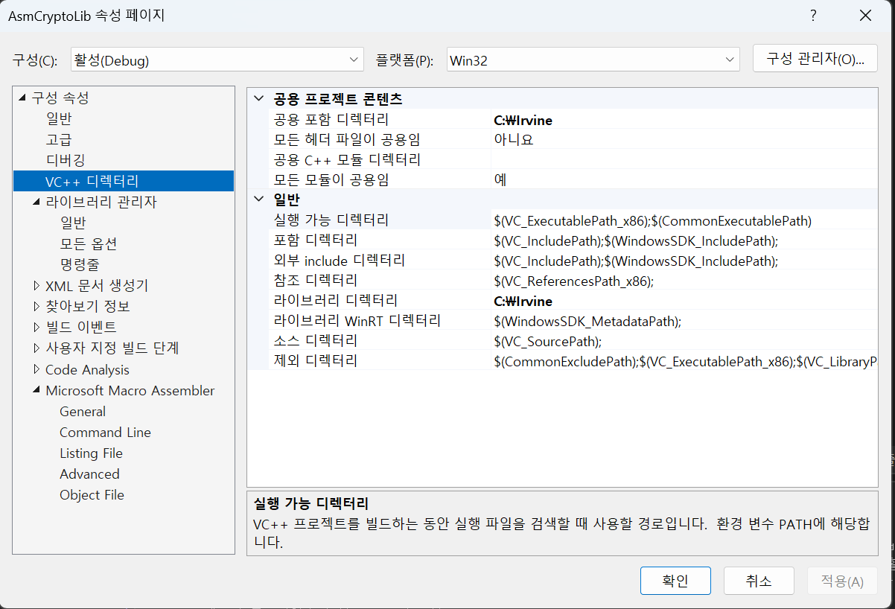
비쥬얼 스튜디오 세팅
프로젝트 속성 설정
1. 프로젝트 우클릭
2. 속성
3. VC++ 디렉터리
4. 공용 포함 디렉터리
5. 라이브러리 디렉터리
6. Irvine32 폴더 경로 지정

Slide 16
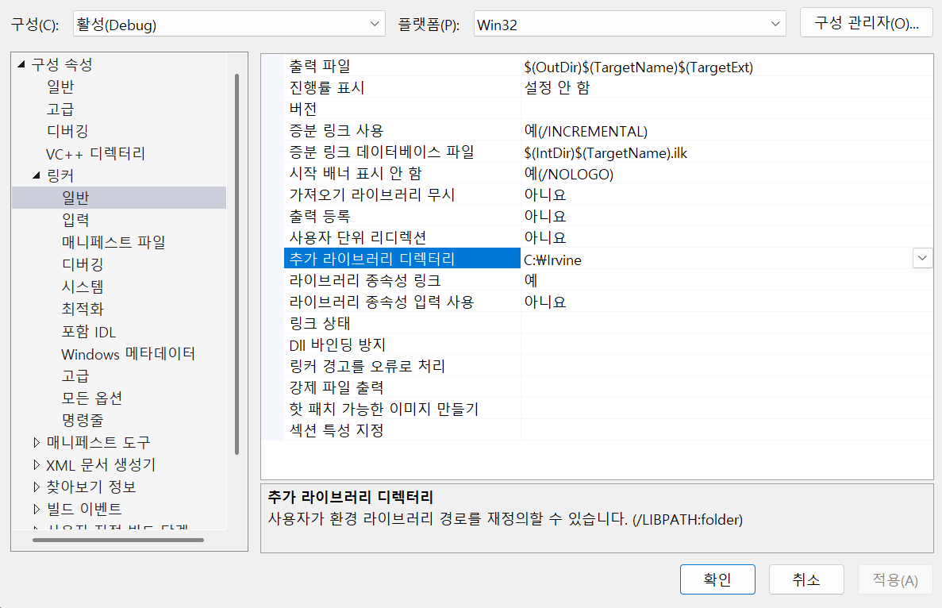
비쥬얼 스튜디오 세팅
프로젝트 속성 설정
1. 프로젝트 우클릭
2. 속성
3. 링커 - 일반
4. 추가 라이브러리 디렉터리-편집
- Irvine 32 경로

Slide 17
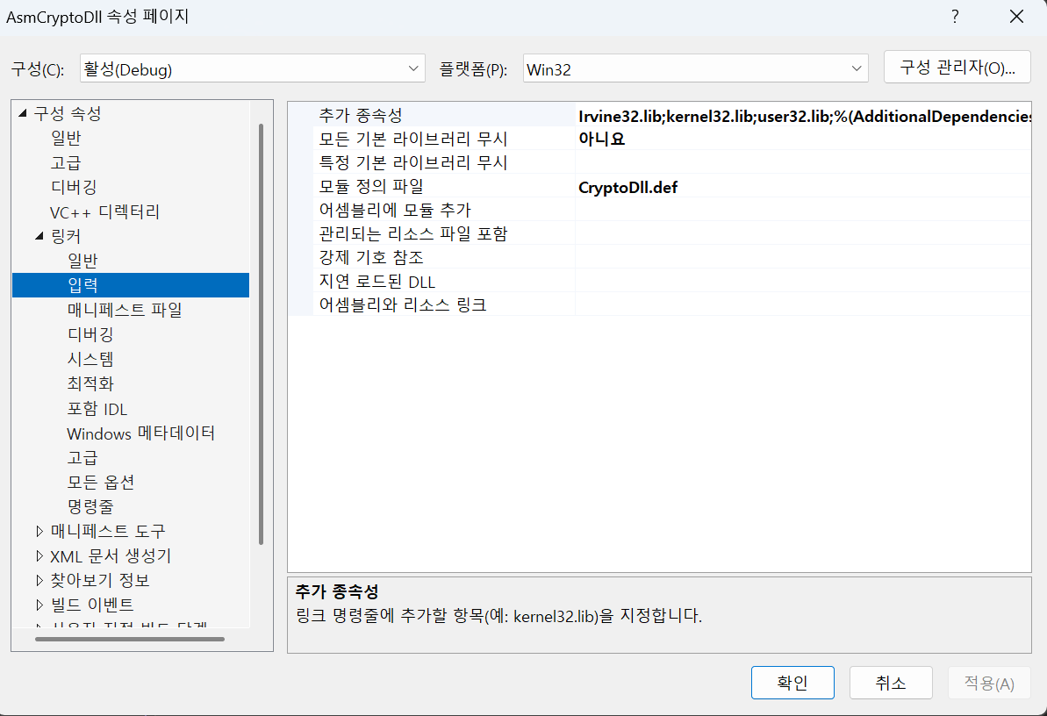
비쥬얼 스튜디오 세팅
프로젝트 속성 설정
1. 프로젝트 우클릭
2. 속성
3. 링커
4. 입력
5. 기본 라이브러리 무시 - 아니요
6. 추가 종속성 – 편집
Irvine32.lib;kernel32.lib;
user32.lib;%(AdditionalDependencies)

Slide 18
비쥬얼 스튜디오 세팅
프로젝트 속성 설정
1. 프로젝트 우클릭
2. 속성
3. MS Assembler - 일반
4. Include Paths
5. Irvine32 폴더 경로 지정

Slide 19
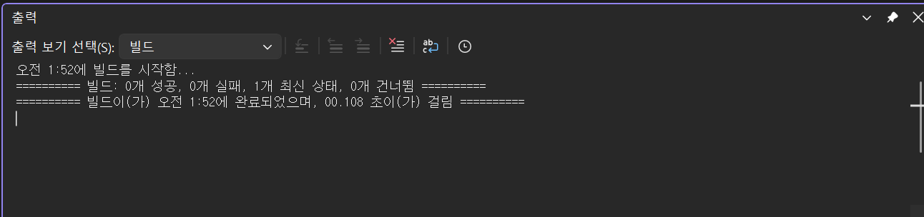
Lib 빌드
실행
1. 상단 메뉴
2. 빌드 – 솔루션 빌드

Slide 20
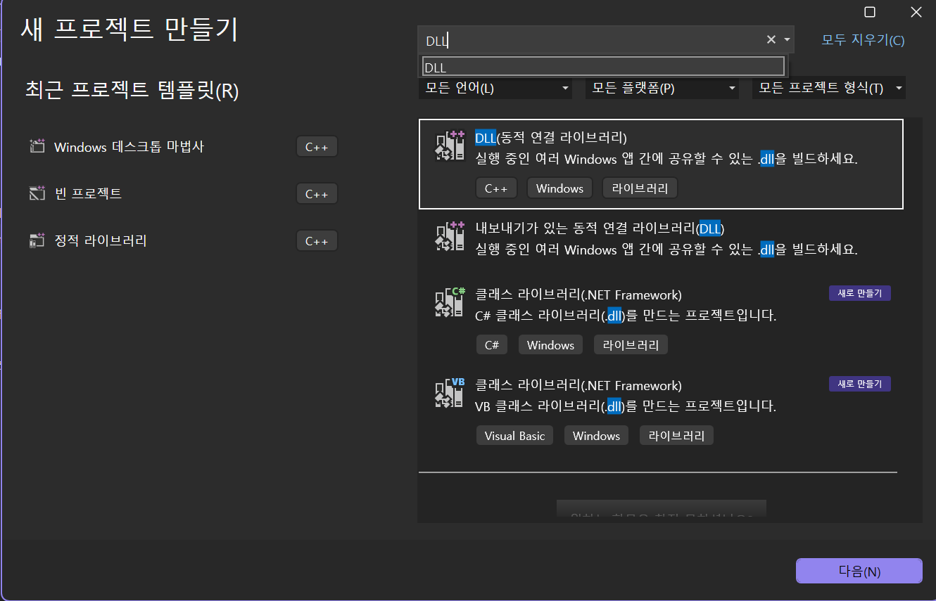
3. DLL 만들기
상단메뉴 – 파일(F) – 새로 만들기
프로젝트/솔루션(P)
DLL 선택
필요 없는 기본 Cpp파일 제거

Slide 21
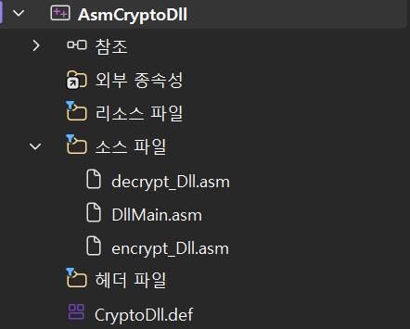
코드 준비
기존 소스 파일중 .asm 파일만 복사
DllMain.asm 파일 제작
.asm 파일 속성
- 파일 우클릭 – 속성 – 일반
- 빌드에서 제외 – 아니요
- 항목 형식 – MS Assembler

Slide 22
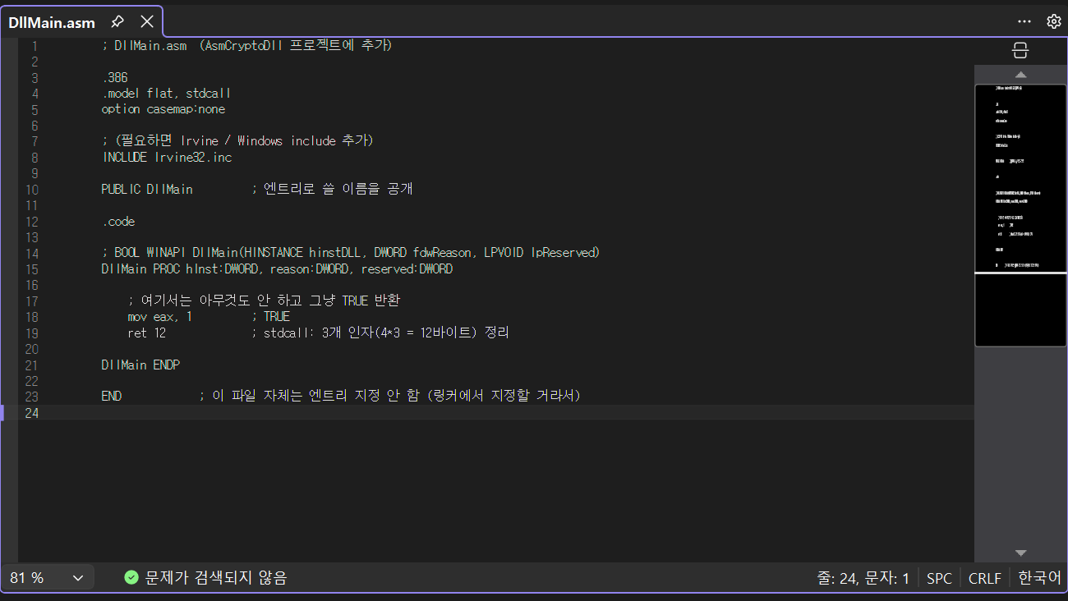
코드 준비
DllMain.asm

Slide 23


비쥬얼 스튜디오 세팅
프로젝트 속성 설정
1. 프로젝트 우클릭
2. 속성
3. VC++ 디렉터리
4. 공용 포함 디렉터리-편집
5. 라이브러리 디렉터리

Slide 24
비쥬얼 스튜디오 세팅
프로젝트 속성 설정
1. 프로젝트 우클릭
2. 속성
3. 링커 - 일반
4. 추가 라이브러리 디렉터리-편집
- Irvine 32 경로

Slide 25
비쥬얼 스튜디오 세팅
프로젝트 속성 설정
1. 프로젝트 우클릭
2. 속성
3. 링커
4. 입력
5. 기본 라이브러리 무시 - 아니요
6. 추가 종속성 – 편집
Irvine32.lib;kernel32.lib;
user32.lib;%(AdditionalDependencies)

Slide 26
비쥬얼 스튜디오 세팅
프로젝트 속성 설정
1. 프로젝트 우클릭
2. 속성
3. MS Assembler - 일반
4. Include Paths
5. Irvine32 폴더 경로 지정

Slide 27
DLL 빌드
실행
1. 상단 메뉴
2. 빌드 – 솔루션 빌드

Slide 28
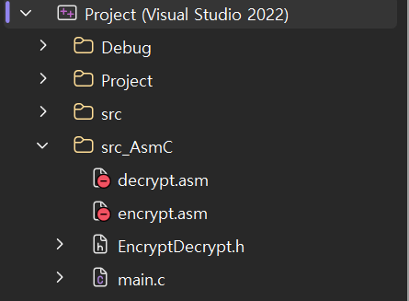
4. 라이브러리 적용
Exe 프로젝트로 복귀
.asm 파일들 우클릭 - 프로젝트에서 제외

Slide 29
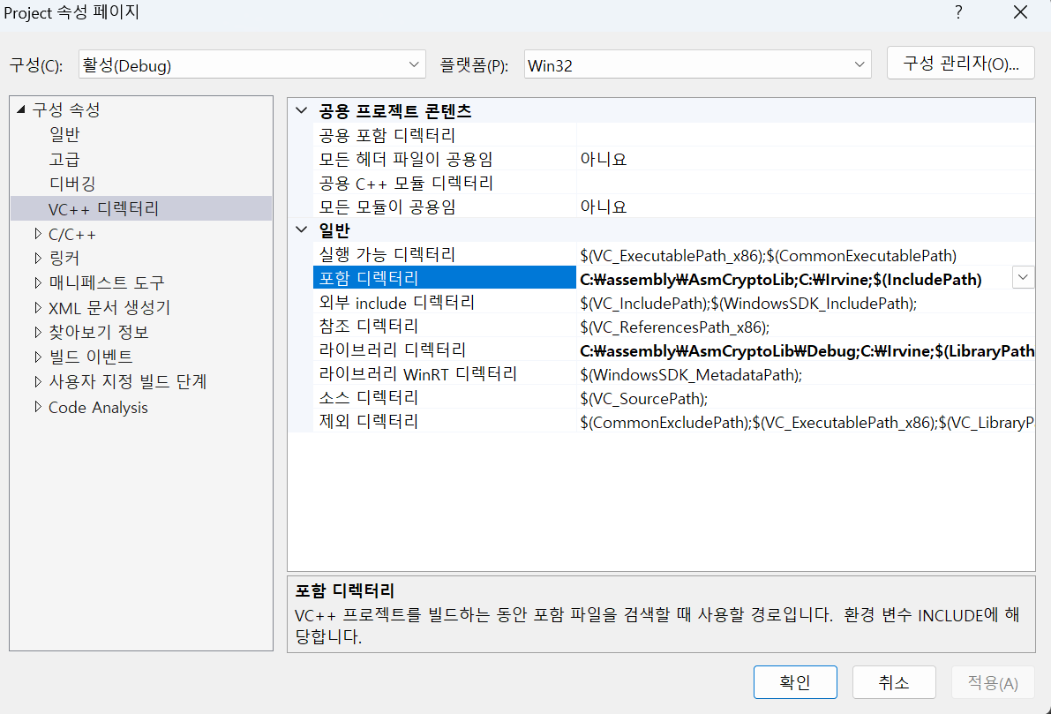
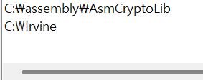

비쥬얼 스튜디오 세팅
프로젝트 속성 설정
1. 프로젝트 우클릭
2. 속성
3. VC++ 디렉터리
4. 포함 디렉터리-편집
5. 라이브러리 디렉터리-편집

Slide 30
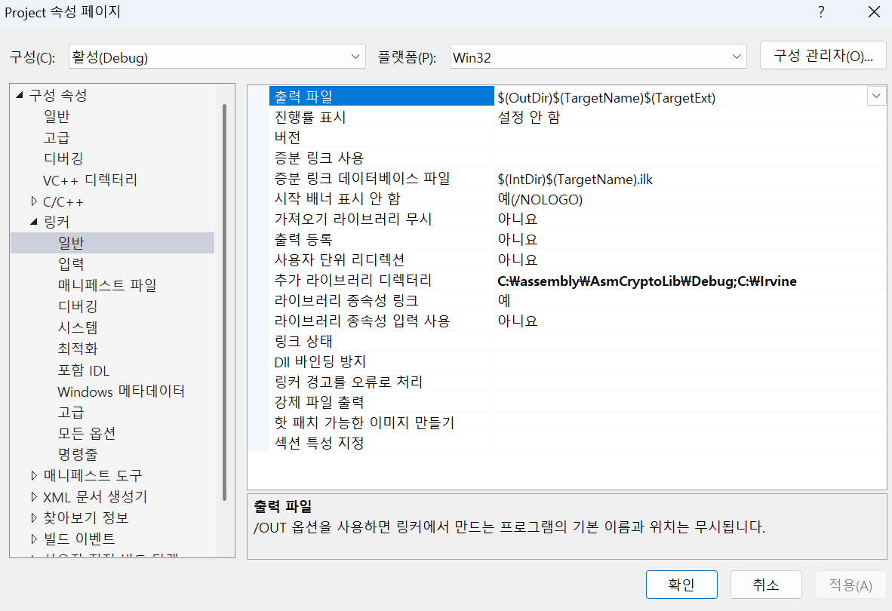
비쥬얼 스튜디오 세팅
프로젝트 속성 설정
1. 프로젝트 우클릭
2. 속성
3. 링커 - 일반
4. 추가 라이브러리 디렉터리-편집
- AsmCryptoLib.lib가
들어있는 폴더 지정

Slide 31
빌드&디버그
실행
1. 상단 메뉴
2. 빌드 – 솔루션 빌드
3. 디버그 – 디버깅 시작

